Slide 1
Fisica Medica la meccanica (2) C.I. scienze propedeutiche e basi della metodologia della ricerca Laurea di Fisioterapia
Dott. Rossella Vidimari
s.c. di Fisica Sanitaria
ASUITS

Slide 2
Dinamica: definizione
L’evidenza sperimentale dimostra come la variazione di stato di quiete o di moto di un corpo dipende dalle interazioni che esso ha con altri oggetti o con l’ambiente esterno.
Nel linguaggio comune ci si riferisce quasi sempre a queste interazioni come a forze che agiscono sul corpo.
La dinamica del punto materiale si occupa di studiare gli effetti che l’applicazione di una forza produce sul moto di un oggetto le cui dimensioni siano trascurabili.

Slide 3
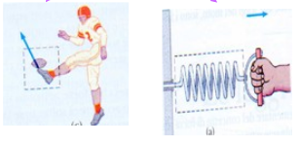
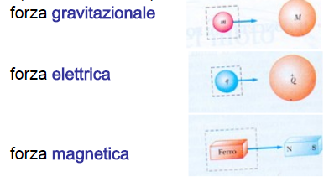
Dinamica: le forze
Si definisce Forza una azione in grado di causare o modificare il moto di un corpo o di provocarne una deformazione.
Le forze agiscono in 2 modi:
a contatto: reazione vincolare, attrito
a distanza: forze gravitazionali, forze magnetiche ed elettriche
Le forze producono 2 tipi di effetto:
statico: possono provocare deformazioni o rotture al corpo su cui agiscono
dinamico: possono provocare variazioni nello stato di quiete o di moto del corpo su cui agiscono.

Slide 4
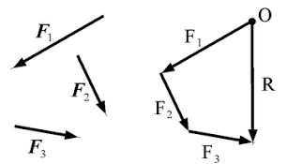
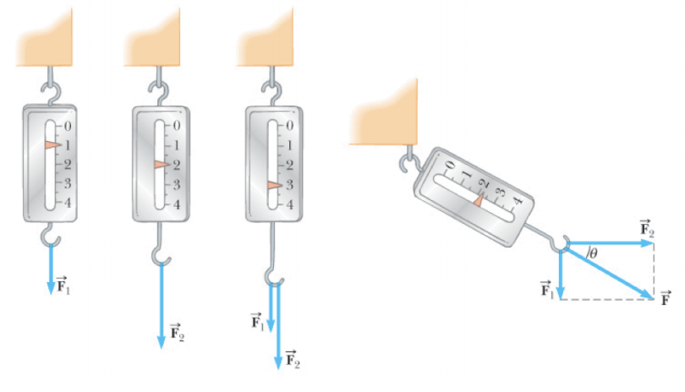
Dinamica: le forze
Le forze sono grandezze vettoriali quindi sono definite da:
intensità o modulo
direzione
verso
punto di applicazione
Per cui valgono tutte le considerazioni fatte per i vettori

Slide 5
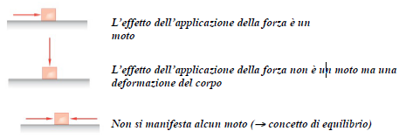
Dinamica: le forze
Se su un corpo agiscono più forze contemporaneamente bisogna tener conto della FORZA RISULTANTE cioè della somma vettoriale di tutte le forze.
Se la FORZA RISULTANTE è nulla allora si dice che il corpo è in EQUILIBRIO.

Slide 6
Dinamica: unità di misura delle forze
La Forza è una grandezza derivata e la sua unità di misura nel S.I. è il Newton (N) definito seguendo il 2° principio della dinamica come:
Il dinamometro è uno strumento che si usa per misurare l'intensità di una forza ad esso applicata.
E’ costituito da una molla contenuta all'interno di un tubo di plastica o di metallo.
Applicando una forza ad esso, la molla si allungherà fino a che, l'indice indicherà l'intensità della forza applicata al dinamometro.
Il meccanismo di misurazione sfrutta il principio della legge di Hooke, per cui la deformazione di un materiale elastico è direttamente proporzionale alla forza applicata al materiale stesso.

Slide 7
Dinamica: la dinamica newtoniana
A cavallo fra i secoli XVII e XVIII, Isaac Newton stabilì una relazione che lega l’accelerazione subita da un oggetto alle forze che agiscono su di esso.
Questa relazione è alla base di tutta la meccanica newtoniana, che risulta essere un caso limite di teorie più generali (la meccanica relativistica e la meccanica quantistica), ma che è utile per descrivere gran parte dei fenomeni meccanici che avvengono in condizioni “standard” ovvero quando:
non siano implicate velocità prossime a quella della luce
non siano implicati oggetti di massa comparabile o inferiore a quella degli atomi.
La dinamica newtoniana si fonda su 3 principi noti come leggi di Newton, giustificati da evidenze sperimentali e utilizzate per descrivere correttamente un gran numero di fenomeni.

Slide 8
Dinamica: 3 principi di Newton
1° principio o principio di inerzia
Ogni corpo sottoposto a forze con risultante nulla permane nel suo stato di quiete o di moto rettilineo uniforme.
2° principio o legge fondamentale della dinamica
La forza risultante applicata ad un corpo produce una accelerazione secondo la relazione
3° principio o principio di azione e reazione
Ad ogni azione corrisponde una reazione uguale e contraria

Slide 9
Dinamica: 1° principio della dinamica
Un corpo non soggetto a forze, non subisce cambiamenti di velocità, ovvero mantiene:
il suo stato di quiete se era in quiete (v=0)
di moto rettilineo uniforme se v=costante≠0
Questo principio, noto come principio di inerzia, ci dice che lo stato di quiete o di moto rettilineo uniforme sono dinamicamente equivalenti.
Se su un corpo non agisce nessuna forza, la sua velocità non può cambiare, ossia il corpo non può accelerare.
La prima legge vale non solo quando il corpo non è sottoposto ad alcuna forza, ma anche quando la somma di tutte le forze agenti su di esso (la forza risultante) è nulla.

Slide 10
Cinematica: sistemi di riferimento inerziali
Il moto è relativo: i vettori posizione, velocità ed accelerazione dipendono dal sistema al quale viene riferito il moto della particella.
Vt
Quando un corpo è soggetto a una forza risultante nulla i sistemi di riferimento rispetto ai quali la sua accelerazione è zero sono inerziali.
Nel sistema in moto relativo uniforme la legge del moto è la stessa che nel sistema fisso
Il tipo di moto è lo stesso!
In tutti i sistemi inerziali le proprietà dello spazio e del tempo sono identiche, come pure le leggi della meccanica.
Sistemi inerziali

Slide 11
Cinematica: concetto di massa inerziale
Per descrivere il comportamento dinamico di un punto materiale occorre conoscere la sua massa
Sperimentalmente si verifica che per imprimere la stessa accelerazione a oggetti diversi, bisogna applicare intensità della forza diversa.
Al corpo si associa una quantità di “massa”, anche definita massa inerziale, in quanto esprime l’inerzia del corpo, ovvero la sua resistenza a variare il proprio stato di moto, cioè a modificare la velocità.
La massa è una caratteristica intrinseca del corpo che mette
in relazione forza applicata e accelerazione che ne risulta.
E’ una proprietà intrinseca di un corpo.
E’ indipendente da ciò che lo circonda.
E’ una grandezza scalare fondamentale.
L’unità di misura SI della massa è il kilogrammo (kg)
Massa ≠ Peso

Slide 12
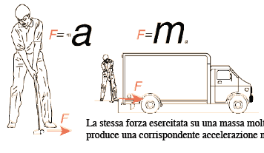
Dinamica: 2° principio della dinamica
La accelerazione di un corpo è proporzionale alla risultante delle forze che agiscono su di esso ed inversamente proporzionale alla sua massa inerziale.
La stessa forza esercitata su una massa molto più grande produce una corrispondente accelerazione molto più piccola:
L’unità di misura della forza è il Newton (N):

Slide 13
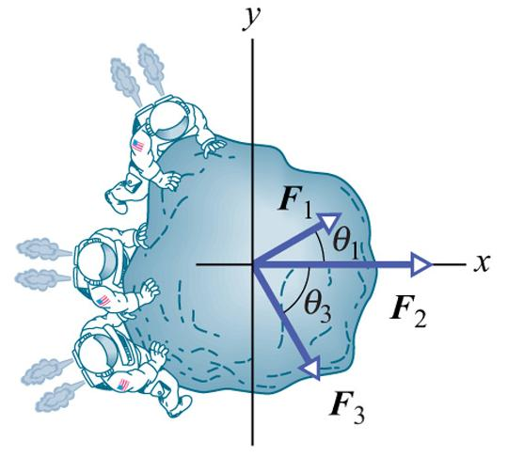
Dinamica: 2° principio della dinamica
La relazione vettoriale si può scomporre nelle tre equazioni scalari, dato un opportuno sistema di riferimento (x,y,z):
tre equazioni scalari
Note le forze in funzione del tempo, della posizione, delle proprietà dei corpi interagenti (massa, carica, etc.), è possibile determinare l’accelerazione → la velocità → la legge oraria
Devono essere prese in considerazione tutte le forze agenti sul corpo.
Alcune forse agiscono a distanza mentre altre richiedono che ci sia contatto tra i corpi interagenti

Slide 14
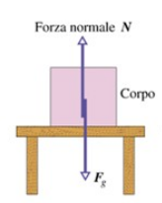
Dinamica: 3° principio della dinamica
Il corpo esercita una forza sul tavolo
Il tavolo esercita una forza di reazione sul corpo
Principio di azione e reazione: ogni qualvolta un corpo esercita una forza su di un secondo corpo, il secondo eserciterà una forza sul primo uguale e contraria.

Slide 15
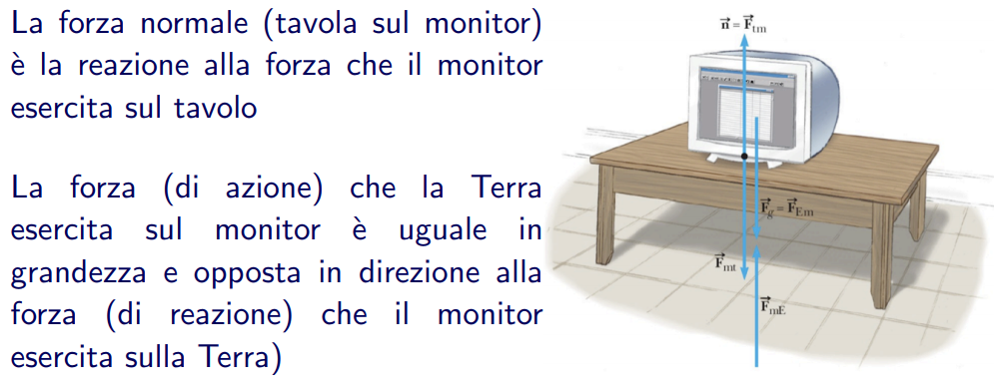
Dinamica: esempi del 3° principio della dinamica

Slide 16
Dinamica: la reazione vincolare
La reazione Vincolare
Il corpo è fermo su di un tavolo cioè in equilibrio:
II legge di Newton: la forza complessiva agente sul corpo deve essere nulla.
Il tavolo esercita una forza uguale e contraria alla forza peso, in modo tale che la forza risultante che agisce sul corpo sia nulla.
N
mg
Le reazioni vincolari si manifestano ogni qual volta c’è un vincolo ossia un impedimento al moto del corpo.
Può avere una componente normale o parallela al vincolo

Slide 17
Dinamica: forza di attrito statico
La FORZA DI ATTRITO è la componente parallela al vincolo della Reazione Vincolare.
Da un punto di vista microscopico l’attrito èdovuto alle microfusioni che si formano in corrispondenza delle asperità delle due
superfici a contatto
Si parla di ATTRITO STATICO se non c’è scorrimento tra il corpo e la superficie su cui il corpo è poggiato.
Per mettere in moto un corpo di massa m, inizialmente fermo, bisogna esercitare una forza F_{a} di intensità pari o maggiore della forza di attrito F_{att}:
Essendo μ_{s} il coefficiente d’attrito statico, il cui valore dipende dalla natura della superficie
Se a = 0
Se a ≠ 0

Slide 18
Dinamica: forza di attrito dinamico
Se il corpo è già in moto, la forza di attrito agente sul corpo dipende sempre dalla reazione del vincolo ma il coefficiente di attrito dinamico è diverso da quello statico
Essendo μ_{d} il coefficiente di attrito dinamico
Il moto risulta decelerato!!!
NB

Slide 19
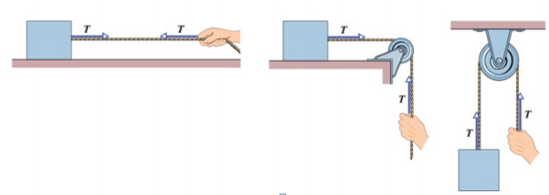
Dinamica: tensione di un filo
Una corda inestensibile di massa trascurabile legata ad un corpo può esercitare su di questo una forza di trazione diretta lungo la direzione della corda stessa.
Il modulo di questa forza è la TENSIONE T.
In una corda ideale, la tensione viene trasmessa inalterata da punto a punto della corda stessa

Slide 20
Dinamica: tensione di un filo
Se F_{A} ed F_{B} sono le forze applicate ai due estremi del filo per tenderlo
|F_{B} | = |− T| |F_{A} |= |T| |F_{B}|= |− F _{A}|= |T|
T forza esercitata agli estremi dal filo teso
Caso filo teso in moto:
INESTENSIBILE →tutti i punti si muovono con la stessa accelerazione
Filo privo di massa
m =0 ⇒ ma = 0 ⇒ T è la stessa in ogni punto, come nel caso statico!

Slide 21
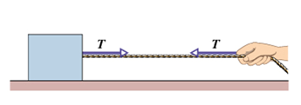
Dinamica: tensione di un filo inestensibile di massa trascurabile
Corpo m
Fune
Per la III legge di Newton il corpo m tira la fune con una forza uguale ed opposta alla tensione T
Punto di vista della fune:
Punto di vista del corpo:
La fune ideale trasmette la forza da una estremità all’altra: la forza applicata alla fune è uguale a quella che la fune applica al corpo m

Slide 22
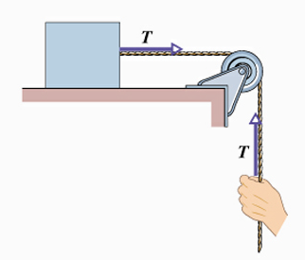
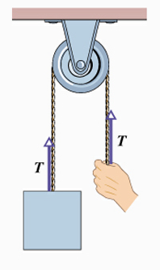
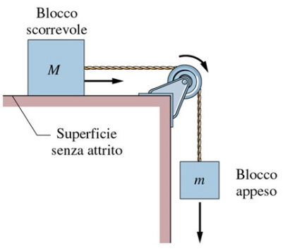
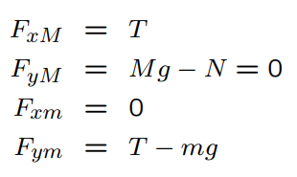
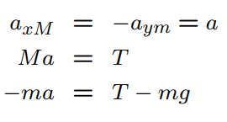
Dinamica: carrucole ideali
Si definiscono come carrucole ideali carrucole di piccolo raggio e piccola massa, senza attriti, che permettono di cambiare la direzione della tensione ma non l’intensità.
Se x è la direzione parallela al tavolo e y quella perpendicolare si può verificare che le componenti delle forze agenti sul corpo M ed m sono:

Slide 23
Dinamica: forza elastica e la legge di Hooke
Per corpi elastici intendiamo quei corpi che sottoposti ad una sollecitazione tramite una forza, una volta deformatosi, finita l’azione della forza, ritornano nelle condizioni iniziali.
La FORZA ELASTICA è quella forza che si evidenzia ogni volta che noi proviamo a sollecitare un corpo elastico tentando ti allungarlo, comprimerlo a deformarlo.
In tal caso il corpo reagisce con una forza interna che si oppone alla nostra sollecitazione.

Slide 24
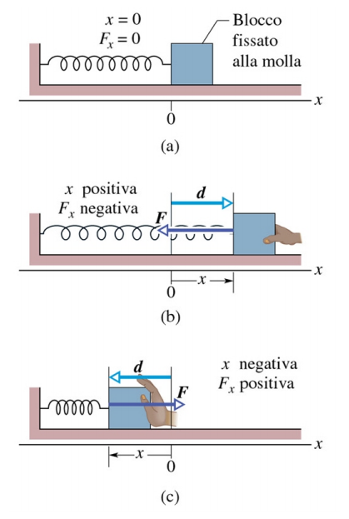
Dinamica: forza elastica e la legge di Hooke
La forza elastica è una forza di direzione costante con verso rivolto sempre ad un punto O, chiamato centro e con modulo proporzionale alla distanza x da O:
Se tiriamo la molla l’allungamento x è positivo e la forza di richiamo è negativa.
Se comprimiamo la molla l’allungamento x è negativo e la forza di richiamo è positiva.
Il moto oscillatorio della massa è un moto armonico.
Il sistema massa-molla è detto oscillatore armonico
Posizione di equilibrio
Allungamento della molla
Compressione della molla

Slide 25
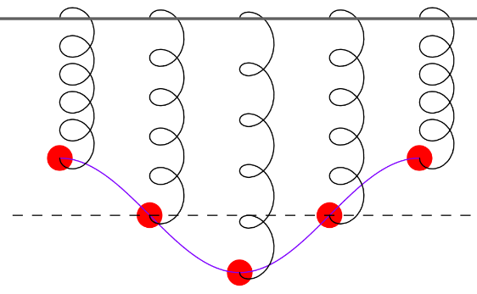
Dinamica: forza elastica e moto armonico
Si determina ora la legge oraria di una massa attaccata a una molla vincolata in un estremo, partendo dalla seconda legge della dinamica, note le forze in gioco:
Posto:
Si ottiene:
Questa è una equazione differenziale che ha come soluzione la funzione sinusoidale:
Il moto di un punto materiale attaccato ad una molla è un moto di oscillazione intorno alla posizione di equilibrio caratterizzato da una pulsazione pari a ω, un periodo di oscillazione T e una massima elongazione pari ad A
Minima elongazione -A
Posizione di equilibrio O
Massima elongazione +A

Slide 26
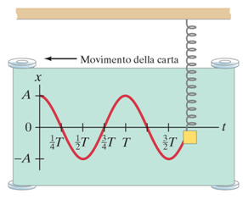
Dinamica: forza elastica e moto armonico
Si definisce periodo il tempo necessario per un’oscillazione completa, dall’estremo A all’estremo B e ritorno.
Il periodo dell’oscillatore armonico dipende dalla massa oscillante e dalla costante elastica della molla
massa oscillante (kg)
Periodo (s)
costante elastica (N/m)

Slide 27
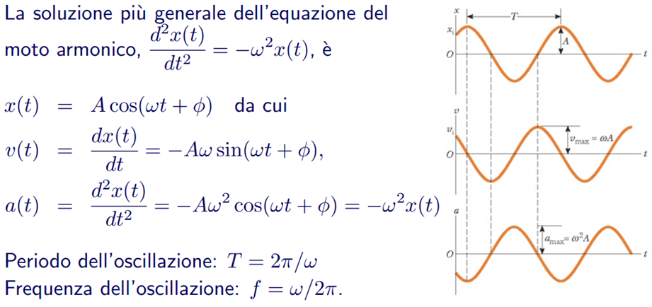
Dinamica: forza elastica e moto armonico
Il moto di un punto materiale attaccato ad una molla è un moto di oscillazione intorno alla posizione di equilibrio caratterizzato da una pulsazione pari a ω, un periodo di oscillazione T e una massima elongazione pari ad A.
La velocità è massima alla posizione O ed è nulla alla massima elongazione.
La accelerazione è nulla alla posizione di equilibrio e risulta massima alla massima elongazione.

Slide 28
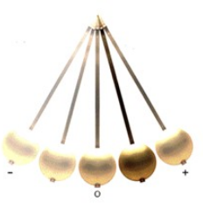
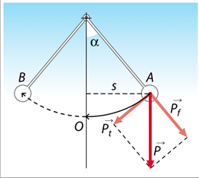
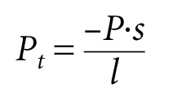
Dinamica: il moto armonico del pendolo semplice
Il pendolo è un altro esempio di moto approssimativamente armonico.
Il pendolo oscilla per effetto della forza peso P.
Lungo la direzione radiale c’è equilibrio: la reazione del filo T equilbra la componente del peso P_{f}.
Lungo la direzione tangenziale agisce solo la componente del peso P_{t}; P_{t} tende sempre a riallineare il pendolo lungo la verticale, quindi agisce da forza di richiamo.
Per piccoli angoli di oscillazione: α <<1 la componente tangenziale è parallela ma contraria allo spostamento s:

Slide 29
Dinamica: il moto armonico del pendolo semplice
Per piccoli angoli di oscillazione, le piccole oscillazioni del pendolo sono armoniche.
Il periodo delle piccole oscillazioni del pendolo dipende solo dalla lunghezza l del pendolo e dall’accelerazione di gravità g:
Misurando il periodo T si può, nota la lunghezza l, determinare g.

Slide 30
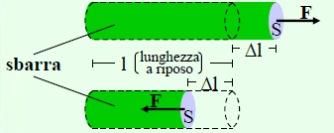
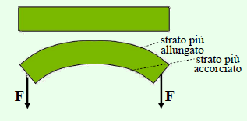
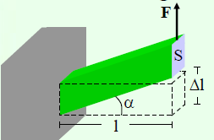
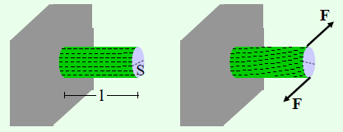
Elasticità
Elasticità di trazione e compressione
Elasticità di flessione
Elasticità di taglio
Elasticità di torsione
G modulo di scorrimento

Slide 31
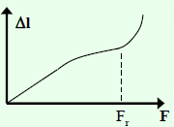
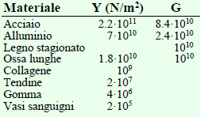
Elasticità dei tessuti: ossa, muscoli e tessuti biologici
Trazione di ossa, muscoli e altri tessuti
Comprimendo o tirando ossa e muscoli, questi si accorciano o si allungano secondo la legge di Hooke, purché la forza sollecitante non sia eccessiva.
Oltre un certo limite si può avere la rottura.
Per piccole F si segue la legge di Hooke, poi
aumentando F oltre un certo valore critico F_{r}
si ha un brusco allungamento e la conseguente
rottura del tessuto.
Questo è generalmente vero anche per le
ossa, i vasi sanguigni e un po’ tutti gli organi.
Il carico di rottura per le ossa (lunghe) umane è di circa 10 N/mm² per gli adulti, poco più della metà per i bambini.
Valori dei moduli di elasticità
Per i moduli di elasticità Y e G vale la stessa
interpretazione della costante elastica di una
molla: se sono “piccoli” è più facile deformare.
Si osservi i valori di Y per i tessuti

Slide 32
Elasticità dei tessuti: ossa, muscoli e tessuti biologici
Comportamento dei tessuti molli
Le proprietà elastiche delle parti molli nel corpo umano sono molto pronunciate: il modulo di Young ha valore comparabile con quello della gomma.
Ciò è importante per una funzionale mobilità di muscoli e tendini, mentre l’alta elasticità dei vasi sanguigni evita bruschi sbalzi di pressione ad ogni battito del cuore.
La differenza rispetto a materiali elastici comuni è che i tessuti molli hanno un certo ritardo temporale a rispondere alla sollecitazione esterna, e a riacquistare le dimensioni originali; in quest’ultimo caso si parla di “rilassamento”, assomigliando a materiali polimerici elastici chiamati elastomeri (oggi usati in chirurgia invece delle leghe metalliche per riparare tendini e muscoli).

Slide 33
Elasticità dei tessuti: ossa, muscoli e tessuti biologici
Comportamento delle ossa
Per quanto riguarda le ossa, una certa elasticità è importante: se fossero del tutto rigide ogni minimo urto potrebbe romperle.
È bene che esse abbiano una certa elasticità non solo di compressione e trazione, ma anche di torsione e flessione (flessione di ossa spesso nel sollevamento dei pesi).
Come i tubi che si rompono più difficilmente dei cilindri pieni anche le ossa essendo cave sono più resistenti.
Questo è generalmente vero anche per le ossa, i vasi sanguigni e un po’ tutti gli organi.
Il carico di rottura per le ossa (lunghe) umane è di circa 10 N/mm² per gli adulti, poco più della metà per i bambini.

Slide 34
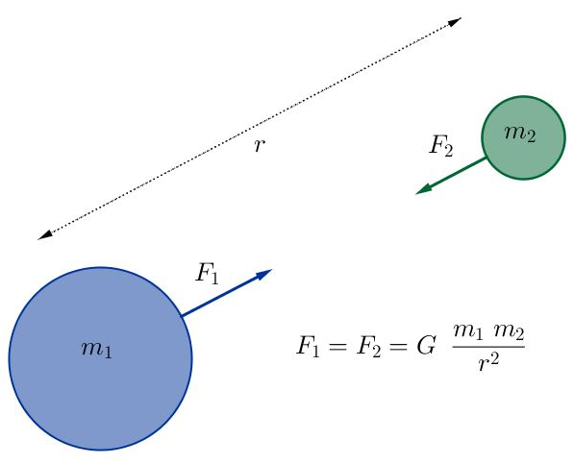
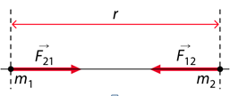
Dinamica: la forza gravitazionale
Due corpi dotati di massa interagiscono esercitando l’uno sull’altro una forza di tipo attrattivo detta forza gravitazionale.
La forza è di tipo attrattivo.
La forza ha come direzione la retta congiungente i baricentri dei corpi.
L’attrazione dipende dal valore delle masse e dalla loro distanza.
Per il III principio della dinamica la massa m₁ esercita sulla massa m₂ una forza F₁₂ pari e contraria alla forza F₂₁ che la massa m₂ esercita sulla massa m₁
Come conseguenza le forze reciproche sono uguali ma non le accelerazioni.
G è la costante di gravitazione universale e vale

Slide 35
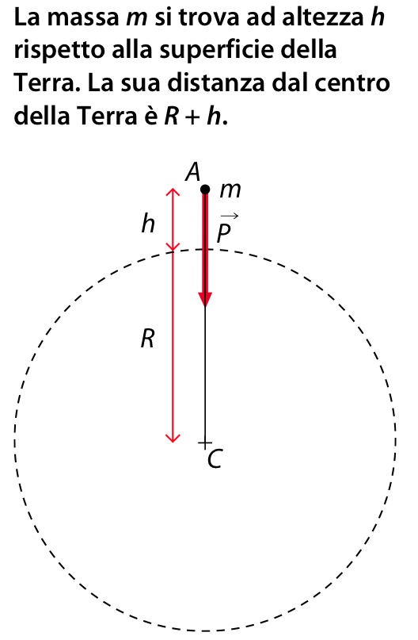
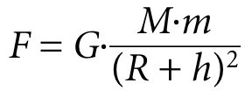
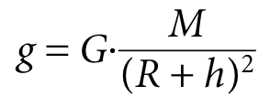
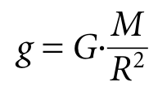
Dinamica: la forza gravitazionale sulla Terra
La Forza gravitazionale esercitata dalla Terra, di massa M e raggio R, sulla massa m a una quota h vale:
Se h è trascurabile rispetto a R:
Forza gravitazionale = Forza peso = P = mg
g è la accelerazione di gravità a livello del mare è pari a 9.8 m/s²

Slide 36
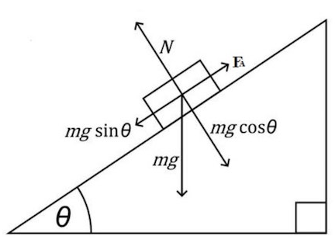
Dinamica: moto su un piano inclinato
Un corpo che si muove su un piano inclinato di altezza h e lunghezza L privo di attrito è soggetto alla forza peso mg.
Per studiare il moto del corpo bisogna determinare le componenti di tutte le forze in gioco rispetto ad un sistema di riferimento solidale con il piano (x,y).
L
h
Componenti delle forze in gioco:
FORZA PESO P P_{x} = mg sin θ
P_{y} = mg cos θ
FORZA REAZIONE VINCOLARE N N_{x} = 0
N_{y} = −P_{y} = −mg cos θ
Per il II principio della dinamica
Essendo h = L sen θ
Il moto di un corpo lungo il piano inclinato è un moto uniformemente accelerato con accelerazione minore di g

Slide 37
Dinamica: moto su un piano inclinato con attrito
In presenza di attrito bisogna tener conto anche della forza F_{A} che si oppone al moto
Essendo
L
h
Risulta un moto accelerato lungo il piano ma frenato dall’attrito, quindi il tempo di scivolamento è maggiore rispetto a quello senza attrito
Il moto di un corpo lungo il piano inclinato in presenza di attrito è un moto uniformemente accelerato con accelerazione minore di g sin θ

Slide 38
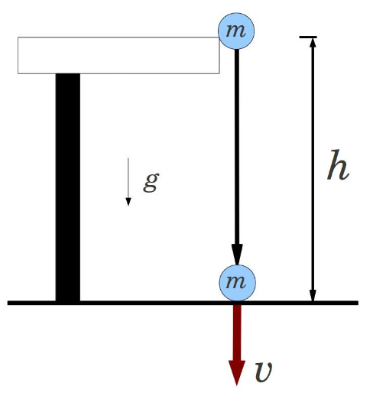
Dinamica: caduta dei gravi
un corpo è in caduta libera quando durante il moto è sottoposto alla sola accelerazione di gravità g
Per studiare un moto di caduta libera basta quindi applicare le formule del moto rettilineo uniformemente accelerato.
Il sistema di riferimento può essere scelto in modo tale che l’asse verticale y coincida con la direzione di g e l’origine O sia a livello del terreno.
Se il senso positivo dell’asse y è diretto verso l’alto l’accelerazione g è sempre negativa e la velocità v del corpo è positiva quando il corpo sale e negativa quando scende.
O

Slide 39
Dinamica: esercizio su caduta dei gravi

Slide 40
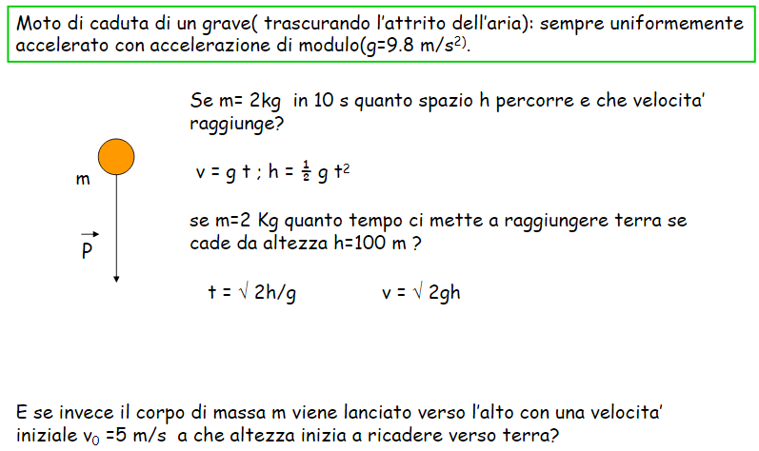
Dinamica: esercizio su caduta dei gravi

Slide 41
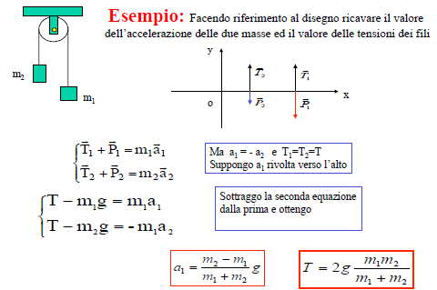
Dinamica: esercizi su tensione di un filo

Slide 42
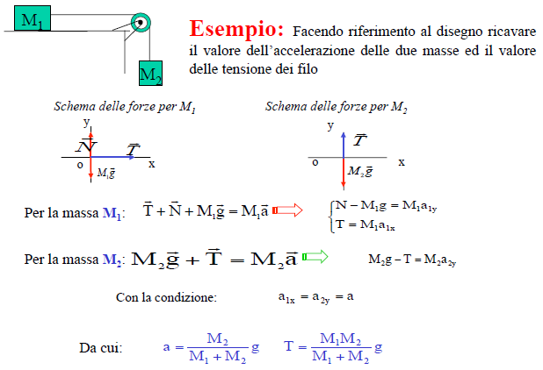
Dinamica: esercizi su tensione di un filo

Slide 43
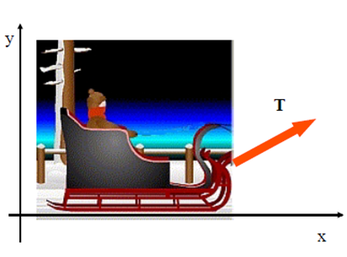
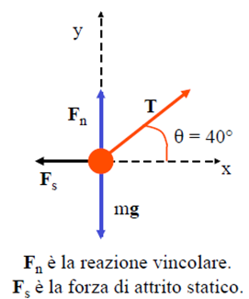
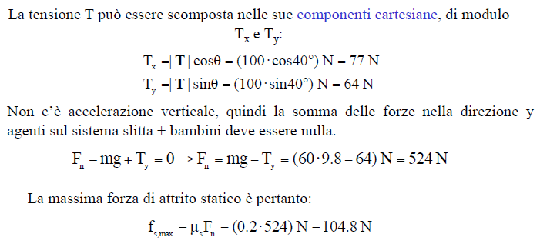
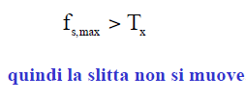
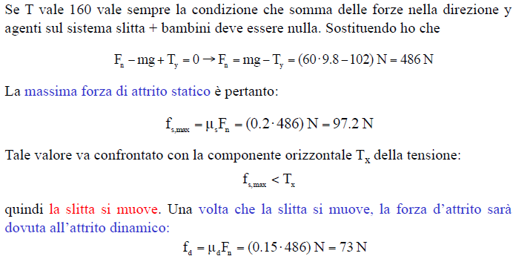
Dinamica: esercizi
a)
b)

Slide 44
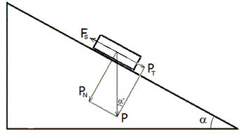
Dinamica: esercizio sul piano inclinato
Dato il piano inclinato (α = 30° ) con attrito statico m pari a 0.15, determinare se il corpo di massa m pari a 930 Kg, scende o resta fermo.
Soluzione
Essendo la forza P in Newton pari a:
P = m·g = 930 · 9,81 = 9.123 N
Si determinano la componente normale P_{N} e quella tangenziale P_{T}.
Sia F_{s} la forza d'attrito statico in direzione opposta a P_{T.}
P_{T} = P sen α = 9.123 sen 30° = 9.123 · 0,5 = 4.562 N
P_{N} = P cos α = 9.123 · 0,866 = 7.901 N
e
F_{s} = μ_{s}·P_{N} = 0,15 · 7.901 = 1.185 N
Per l’equilibrio la componente tangenziale della forza peso P_{T} deve essere uguale alla forza di attrito statico F_{s} .
Quindi se P_{T} > F_{s} il corpo scende.

Slide 45
Dinamica: corpo rigido
Un corpo rigido è un sistema di punti materiali in cui le distanze tra tutte le possibili coppie di punti non possono variare.
Si tratta chiaramente di un modello ideale perché nella realtà i corpi subiscono sempre deformazioni ed hanno un certo grado di elasticità.
I moti del corpo rigido possono essere composti a partire da:
quelli elementari del centro di massa nel sistema di riferimento del laboratorio (moti di traslazione)
quelli dei punti del corpo nel sistema del centro di massa (moti di rotazione).
Il moto complessivo del corpo è determinato dall’azione delle forze esterne, caratterizzate da una risultante F e da un momento risultante M.

Slide 46
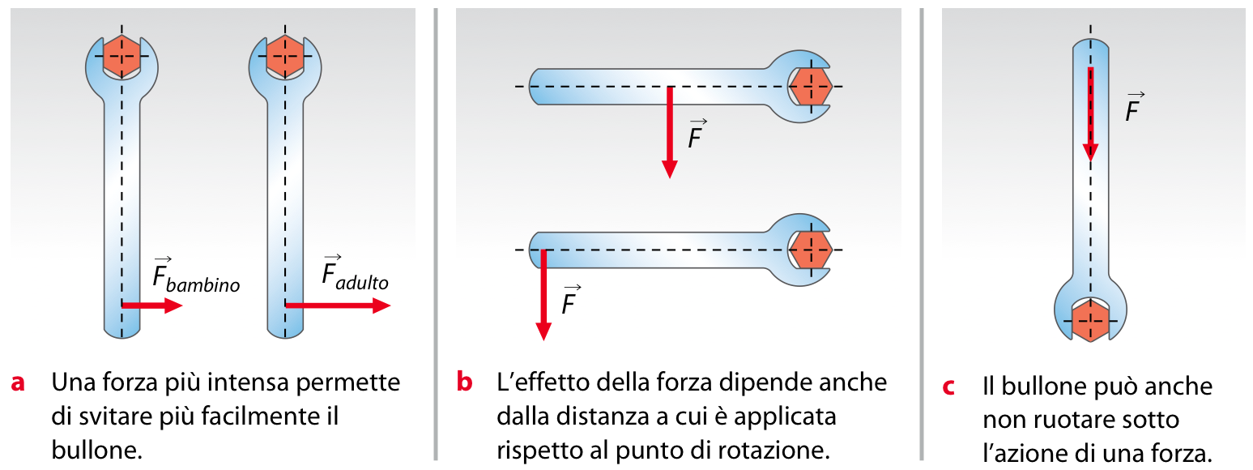
Dinamica: momento di una forza
Responsabili della rotazione dei corpi sono i momenti delle forze, che dipendono anche dal punto in cui sono applicate le forze
Gli effetti di una forza applicata a un corpo rigido dipendono dalla sua intensità, dal punto di applicazione e dalla direzione della forza

Slide 47
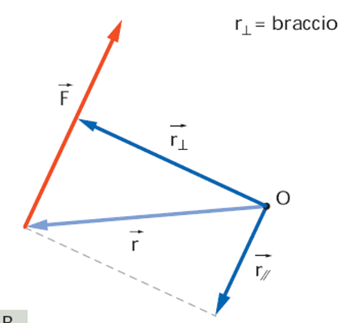
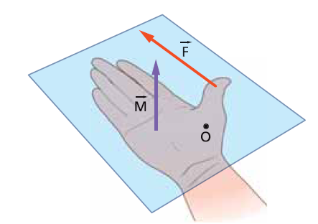
Dinamica: momento di una forza
Data una forza F, indicato con r il vettore posizione del punto di applicazione della forza rispetto ad O, si definisce braccio della forza il vettore componente di r perpendicolare a F
Si definisce momento di una forza rispetto ad un punto O il vettore M che
ha modulo M = F b
ha direzione perpendicolare al piano contenente F e O;
ha verso dato dalla regola della mano destra.

Slide 48
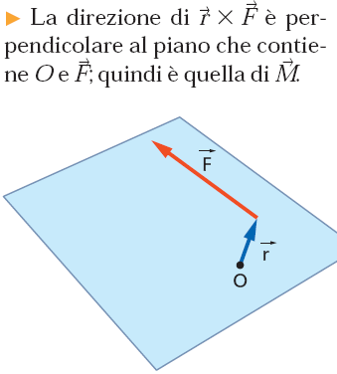
Dinamica: momento di una forza

Slide 49
Dinamica: momento di una forza
Il momento di una forza definisce l'effetto di rotazione della forza.
α = 90°: l'effetto di rotazione è massimo
= 0°: l'effetto è nullo
Se sono presenti più forze:

Slide 50
Dinamica: momento di una coppia di forze
Una coppia di forze è l'insieme di due forze uguali e opposte applicate in due punti di un corpo rigido.
L'effetto di rotazione è descritto dal momento della coppia e non dipende dal punto O scelto.

Slide 51
Dinamica: momento di una coppia di forze
Il momento di una coppia ha:
intensità M data da:
direzione perpendicolare al piano della coppia;
verso dato dalla regola della mano destra.

Slide 52
Dinamica: corpo rigido e centro di massa CM
Un corpo rigido è per definizione un corpo che non si deforma durante il movimento, ovvero la distanza fra due punti qualsiasi i e j del corpo resta costante: = cost per ogni i e j.
Il moto di un corpo rigido non vincolato può essere o di pura traslazione o di pura rotazione intorno ad un punto, oppure un moto generico interpretato come una combinazione del moto di traslazione e del moto di rotazione intorno al centro di massa (CM).

Slide 53
Dinamica: moto traslatorio di un corpo rigido
Quando il corpo rigido compie un moto di sola traslazione tutti i punti descrivono traiettorie uguali, in generale curvilinee, percorse con la stessa velocita v, che coincide con v_{CM}.
L’equazione dinamica alla base del moto traslatorio è:

Slide 54
Dinamica: moto rotatorio di un corpo rigido
Quando il corpo rigido compie un moto compie un moto di rotazione tutti i punti descrivono un moto circolare, le traiettorie sono archi di circonferenze diverse che stanno su piani tra loro paralleli e hanno il centro su uno stesso asse, l’asse di rotazione
Tutti i punti ruotano con la stessa velocità angolare ω.
Le velocita v_{i} dei singoli punti sono diverse a seconda della distanza r_{i} dall’asse di rotazione e vale:
L’equazione dinamica alla base del moto rotatorio è:
Essendo M il momento delle forze “esterne” applicate al corpo.

Slide 55
Dinamica: moto vario di un corpo rigido
Il moto vario di un corpo rigido può essere studiato come la combinazione del moto traslatorio del centro di massa CM e il moto rotatorio dei punti materiali del corpo attorno il CM

Slide 56
Dinamica: equilibrio per traslazioni e rotazioni
Per un punto materiale si ha una condizione di equilibrio statico, (cioè se e in quiete rimane in quiete) se la forza risultante R che agisce su di esso e nulla.
Nel caso di un corpo rigido , oltre al modulo e alla direzione della forza, è naturalmente importante anche il punto di applicazione, cioè per il corpo rigido è importante il momento esercitato dalla forza M.
CONDIZIONE DI EQUILIBRIO STATICO

Slide 57
Dinamica: condizioni di equilibrio
La condizione di equilibrio di un corpo può essere di tre tipi:
stabile, instabile o indifferente
Equilibrio stabile: se le forze o i momenti di forza che insorgono per un piccolo spostamento del corpo spingono il corpo a tornare alla posizione di equilibrio.
Equilibrio instabile: se le forze o i momenti di forza che insorgono a causa di un piccolo spostamento del corpo lo spingono lontano dalla sua posizione iniziale.
Equilibrio indifferente: ad un piccolo spostamento del corpo, non vi sono forze o momenti di forza risultanti che tendano a riportarlo verso la sua posizione iniziale o ad allontanarlo da essa.

Slide 58
Dinamica: le macchine semplici e le leve
Macchina semplice: dispositivo che equilibra o vince una forza resistente applicando una forza motrice di intensità o direzione diversa.
Si definisce guadagno:
Se guadagno > 1 : macchina vantaggiosa
Se guadagno < 1 : macchina svantaggiosa
Leva: corpo rigido che può ruotare attorno a un punto, detto fulcro.
La forza motrice F_{m} e la forza resistente F_{r} sono applicate a distanza b_{m} e b_{r} dal fulcro.
Condizione di equilibrio:

Slide 59
Dinamica: tipi di leve

